Slide 1
AMT经验研究报告

Slide 2
CONTENTS
目录
01
02
03
04
05
背景介绍
实验对象
实验变量
实验设置
实验结果

Slide 3




背景介绍
蜕变测试（MT）
MT是1998年T. Y. Chen提出的一种能够缓解测试预期问题的技术
依据待测软件的蜕变属性获取蜕变关系
执行原始测试用例与衍生测试用例（根据蜕变关系获得）
检查对应的输出是否违反蜕变关系。如果违反了某种蜕变关系，则表明存在故障
原始测试用例
蜕变关系
测试结果
衍生测试用例
待测程序

Slide 4
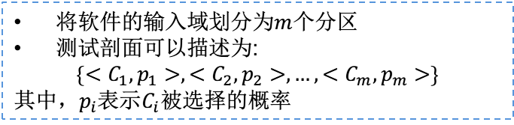
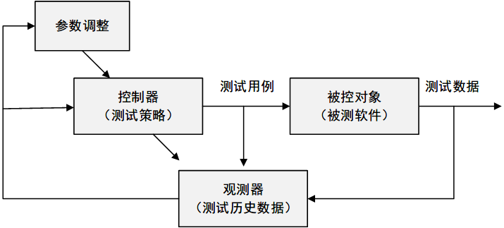
背景介绍
适应性分区测试
将控制理论引入到软件测试中，基于“引起故障的输入趋向于集簇在连续的区域”这一观察，在测试的过程中，根据测试的结果信息适应性地调整测试剖面
软件控制论的软件测试模型
只有有限个测试用例被选择并执行
测试用例可以执行
立即移除被检测出的故障
适应性分区测试的主要特点是通过在测试的过程中适应性地更新测试剖面，使得失效率大的分区被选择的概率高，失效率小的分区被选择的概率小。
4
Notes:
4

Slide 5
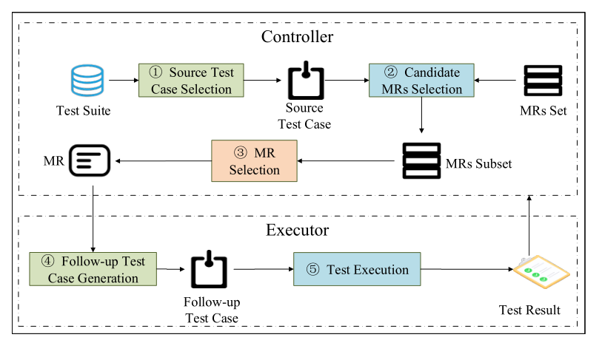
背景介绍
适应性蜕变测试
5
Notes:
5

Slide 6
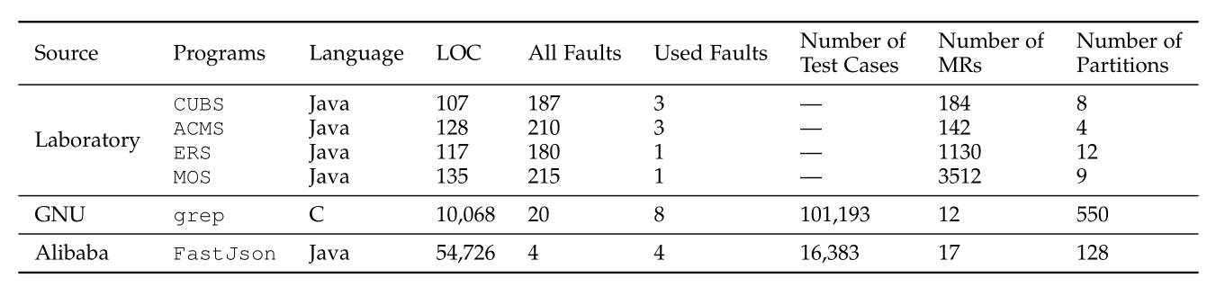
实验对象

Slide 7
实验对象
实验室程序
ACMS根据乘客的座舱等级、携带的行李重量、目的地（国内或者国外）以及是否为学生计算需要支付的托运费用
CUBS根据用户选择的套餐以及当月的实际使用的流量和通话时间计算消费额
ERS协助公司销售总监 : (1) 确定每个高级销售经理和因使用公司车辆产生的 “过度” 英里数而应向公司补偿的费用；(2) 处理高级销售经理、销售经理和主管的差旅和电话等各种类型的报销请求
MOS被航空餐饮公司用来确定某种型号的飞机需要准备和装载的每类型餐饮和其他特殊要求食物的数量
选择ACMS、CUBS、ERS和MOS作为实验对象的理由
这些程序在多个与本文相关的研究作为研究对象，具有较高代表性
这些程序的输入格式规范，易于生成测试用例；规格说明简单，易于识别蜕变关系

Slide 8


实验对象
GUN-grep
查找指定文件中包含指定模式的内容
选择grep作为实验对象的理由
grep是开源软件，它的源代码、规格所明书与补丁都可以得到
grep的规模以及复杂度适合作为研究对象
grep的输入比较复杂，但是仍然可以自动生成测试用例（正则表达式和与之匹配的目标文件）
grep程序已经被多个工作研究，它的蜕变关系以及正则表达式是可以得到的

Slide 9
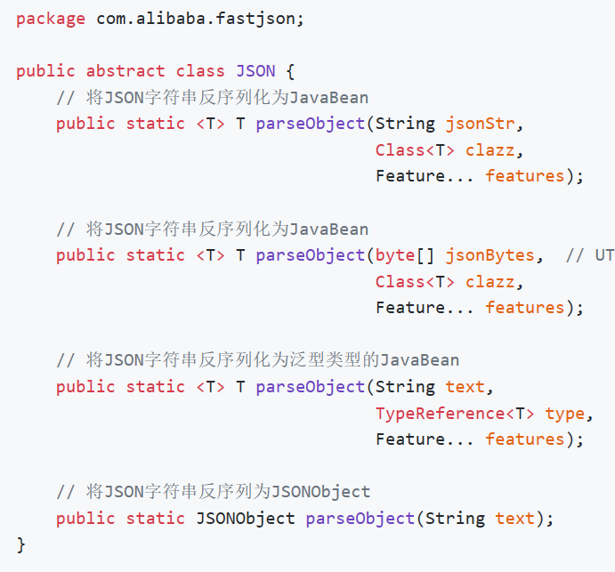
实验对象
Alibaba-FastJson
阿里巴巴旗下的开源JSON解析库，它可以解析JSON格式的字符串，支持将Java Bean/POJO序列化为JSON字符串，也可以从JSON字符串反序列化到JavaBean/POJO
序列化：将对象的状态信息转换为可以存储或传输的形式的过程
反序列化：将存储区的内容恢复为对象的过程称为反序列化
选择FastJson作为实验对象的理由
可以得到源代码、API文档与补丁
作为目前世界上最快的JSON解析库，该程序被多个知名IT公司以及众多开发者使用，并且程序规模较大，适合作为开源软件的代表程序
虽然输入格式复杂，但是仍能自动生成测试用例

Slide 10
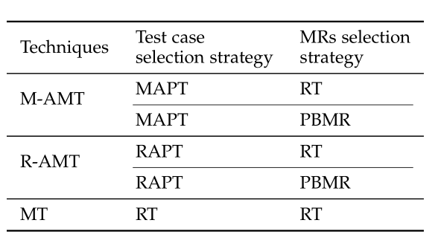
实验变量
自变量

Slide 11

实验变量
因变量
用来衡量测试技术有效性和性能的度量标准
有效性度量标准
F-measure: 检测第一个故障需要的测试用例数目
F2-measure：检测第一个故障后再检测一个故障需要的测试用例数目
T-measure: 检测所有的故障需要的测试用例数目
需要统计生成衍生测试用例的时间吗？
时间度量标准
时间
测试用例选择
测试用例生成
测试用例执行
F-time: 检测第一个故障需要的时间
F2-time：检测第一个故障后再检测一个故障需要的时间
T-time: 检测所有的故障需要的时间

Slide 12
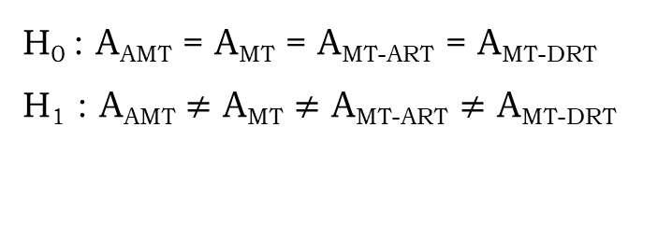
实验变量
因变量
假设检验
H₀ : A_{AMT} = A_{MT} = A_{MT-ART} = A_{MT-DRT}
H₁ : A_{AMT} $≠$ A_{MT} $≠$ A_{MT-ART} $≠$ A_{MT-DRT}
计算自由度，计算卡方，拒绝零假设，然后利用Holm-Bonferroni方法量化不同测试技术的故障检测能力
效应值
用来比较每对测试技术在故障检测以及性能方面的差异

Slide 13
实验设置
故障
实验室程序的故障产生方式
利用MuJava中可使用的变异算子为每一个程序生成变异体
变异体筛选流程
一些变异体能被简单的测试策略轻易地杀死，我们采取以下步骤筛选出“难”杀得变异体
采用随机测试策略，利用不同的随机数种子产生大小为10000的30个测试用例集，然后在每一个变异体上执行所有的测试用例集，统计每一个变异体被杀死需要的平均测试用例数目
然而不能获得满足一个理想阈值（至少10个测试用例才能杀死）的变异体集合
利用蜕变测试策略（逐个执行每个测试用例），利用CPM方法来生成测试用例集，然后在每一个变异体上执行所有的测试用例，统计每一个变异体被杀死需要的测试用例数目
从能被同一个测试用例杀死的变异体集合中随机选择一个作为研究对象
程序 | 变异体数目
ACMS | 3
CUBS | 1
ERS | 1
MOS | 1

Slide 14
实验设置
故障
GUN程序的故障获取方式
grep实验对象包含20个故障，这些故障可以分为两种：
真实故障，即grep在演变的过程中官方公布的故障，该故障与正则表达式有关
变异分析，利用两种变异算子：语句变异算子（将continue替换为break）和操作变异算子（替换算术或逻辑运算符）
不使用SIR中grep的故障原因是：SIR中grep故障与正则表达式无关

Slide 15
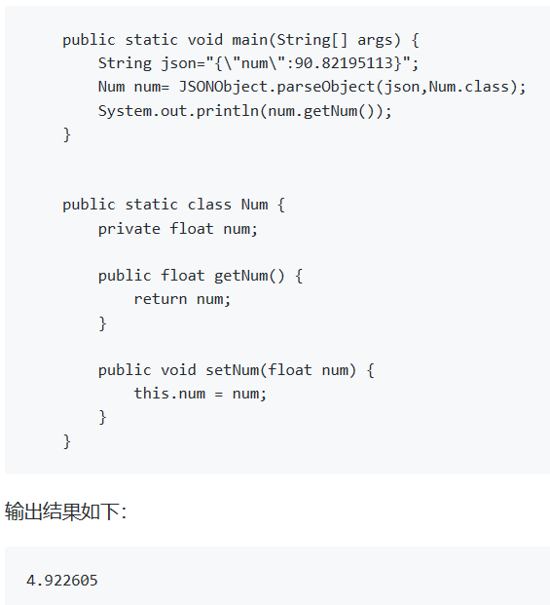
实验设置
故障
Alibaba程序故障的获取方式
从FastJson（V1.2.49）版本发布公告中获得6个与反序列化相关的故障
（ https://github.com/alibaba/fastjson/releases?after=1.2.50 ）
故障1：反序列化float/double对象时在某些场景下丢失精度（V1.2.48，#1944）

Slide 16
实验设置
故障
故障2：当一个类中有Map和Class[]时，整个类会反序列化失败
该类型的故障会在控制台报错
故障3：LocalDateTime包含纳秒,反序列化失败
该类型的故障会在控制台报错
故障4：反序列化英文格式时间异常
该类型的故障会在控制台报错
故障5：不能转化时间戳
该类型的故障会在控制台报错
故障6：反序列化Map<String,String>中属性Date类型值为1970年前失败
该类型的故障会在控制台报错
报错的故障不适合作为研究对象

Slide 17
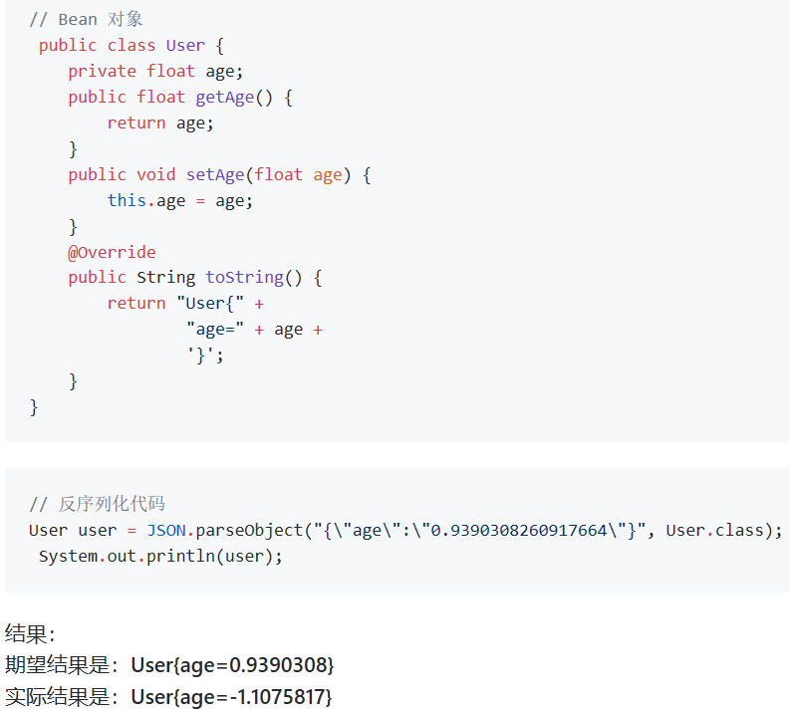
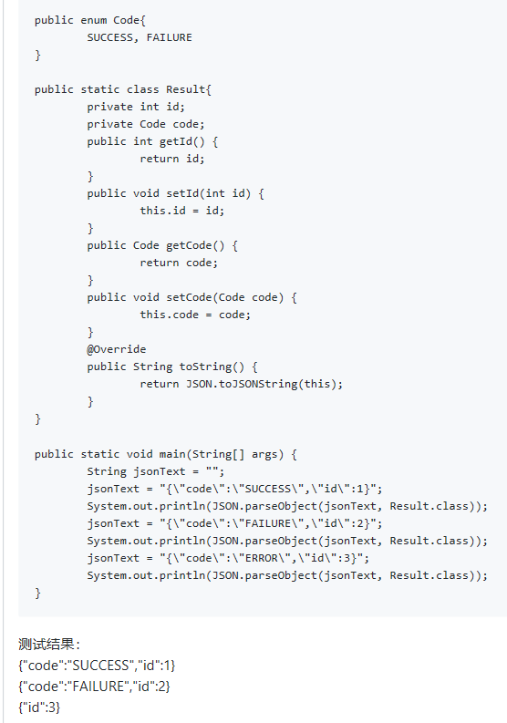
实验设置
故障（从其它版本中获取故障）
故障筛选步骤：
FastJson的1.2.X版本（1.1.X没有故障信息）
与反序列化有关
不报异常信息
不报错误信息
故障7：超出float的精度范围，结果出现负数
（V1.2.45, #1723）
故障8：反序列化枚举，错误的枚举值不抛异常
(V1.2.45, #1393)
故障9：转换对象时失败，对象中有两个map集合(V1.2.32, #1189)

Slide 18
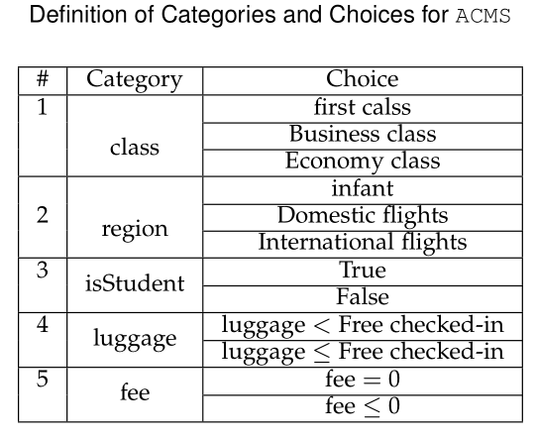
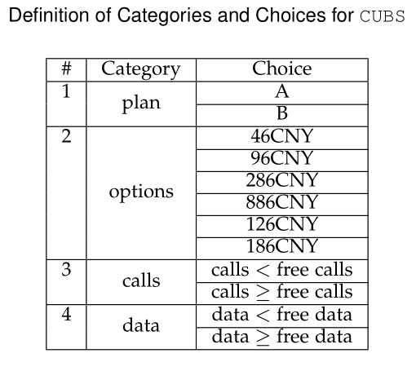
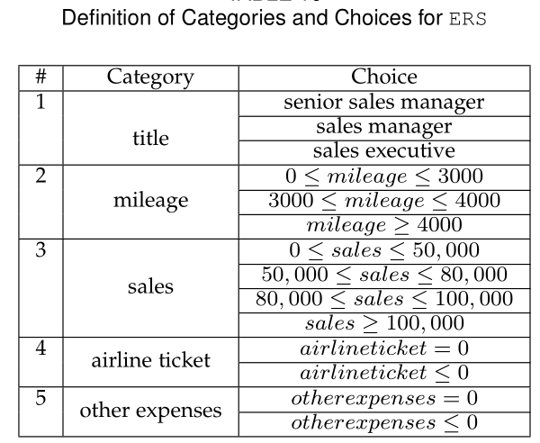
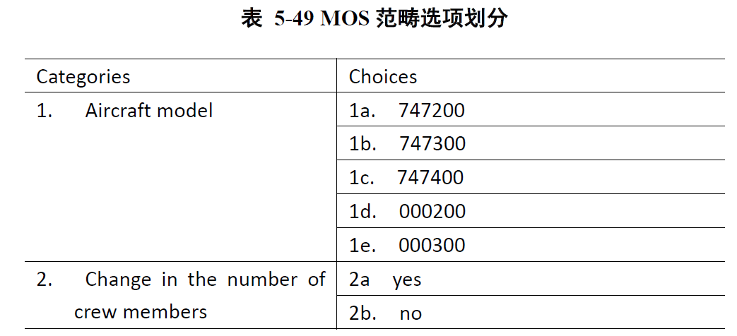
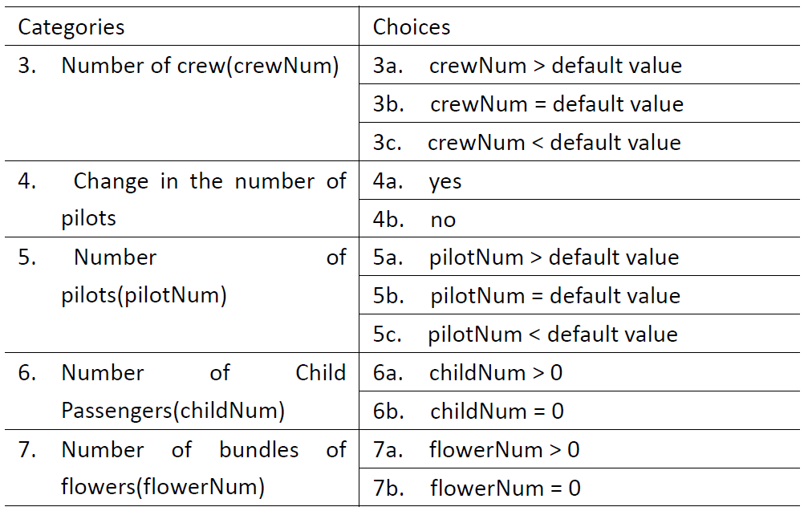
实验设置
测试用例集
实验室程序的范畴和选项
将不同范畴中的选项进行组合依次得到40、32、70和720个完整有效的测试帧
每个完整有效的测试帧实例化一个测试用例

Slide 19
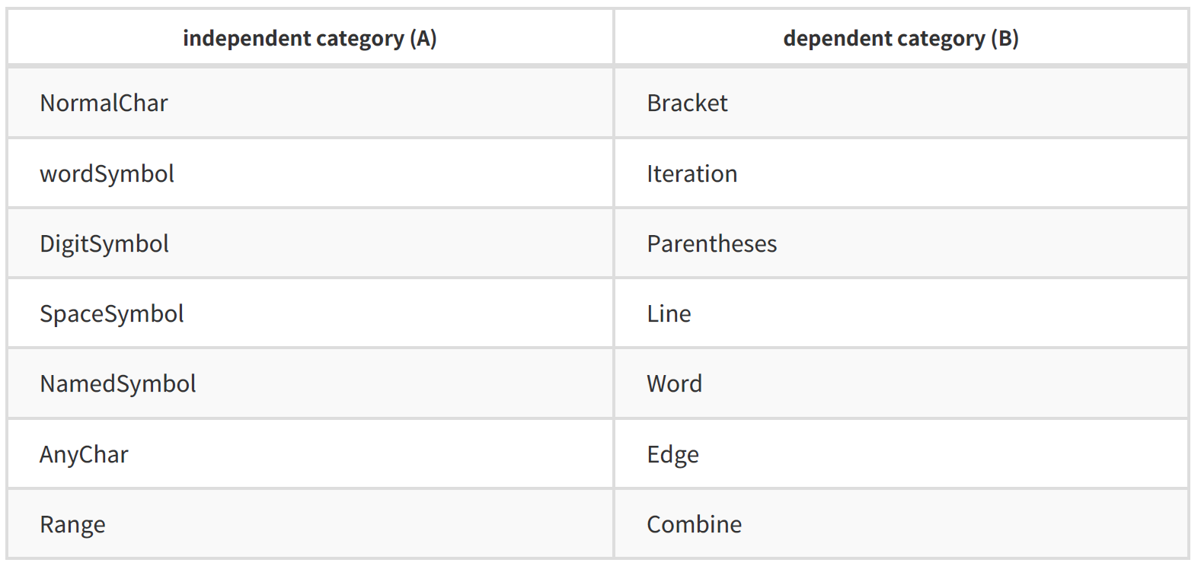
实验设置
测试用例集
GUN程序的范畴和选项
将不同范畴中的选项进行组合，得到101210个完整有效的测试帧（ 在原有171634个有效的基础上移除重复的测试帧）
将每个测试帧实例化一个测试用例

Slide 20
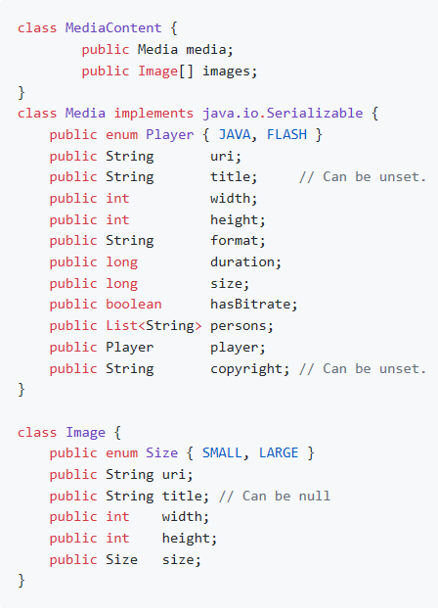
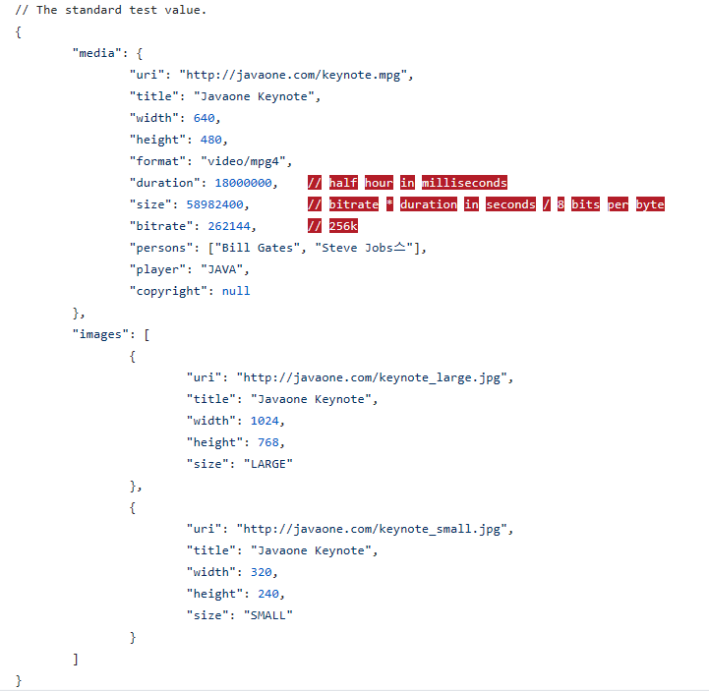
实验设置
测试用例集
FastJson测试数据的组成部分
POJO (简单的Java对象)
JSON文件
FastJson输入空间异常庞大
JavaBean是一个从现实世界通过映射得到的对象，其成员变量呈现出层次化、多样化、和复杂化的特点
FastJson的基准系统（benchmark）
Eishay：一个用来比较序列化库性能的基准系统，包含一个场景，4个测试用例
FastJson的内部测试用例数目超过3321个，但是找不到

Slide 21
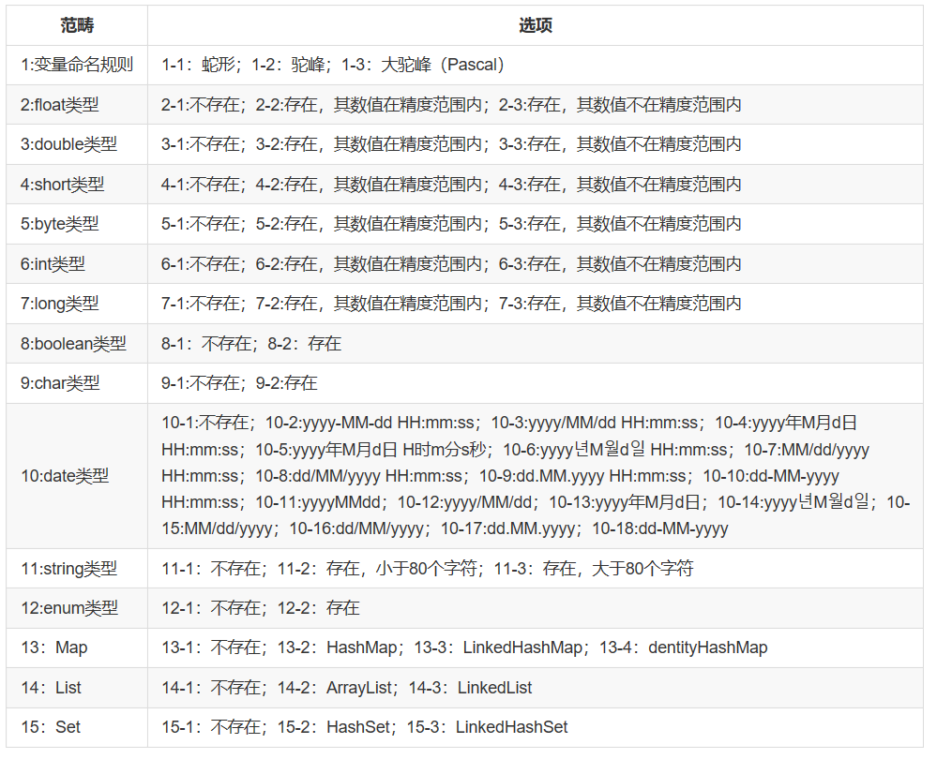
实验设置
测试用例集
基于场景的FastJson测试用例集生成方法
将人映射为POJO，通过人的各种成员变量模拟FastJson反序列化的各种场景
范畴与选项
最简单的选项组合有382,954,448种

Slide 22
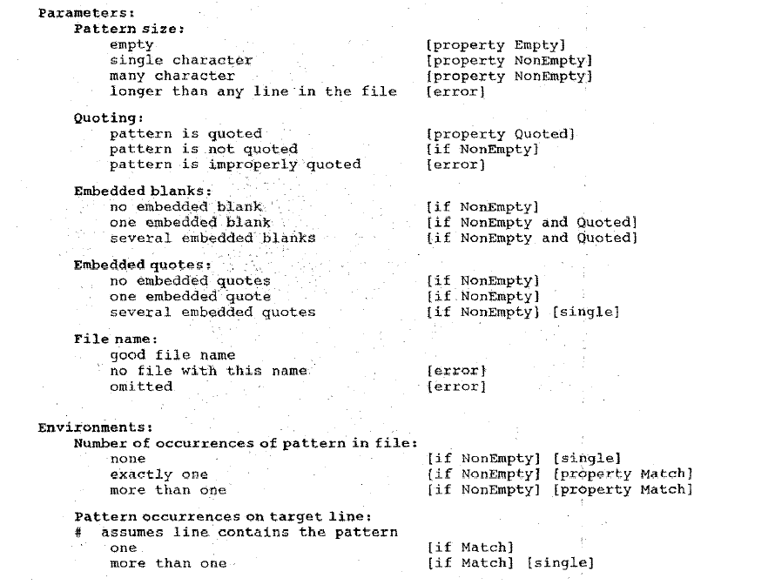
实验设置
测试用例集
通过为不同范畴中的选项组合添加约束来约减测试用例数目
测试规格说明书描述语言——TSL
通过为选项添加属性、声明和选择表达式，来建立选项在组合过程中的约束，达到减少测试用例数目的目的
属性：[property A, B, … ]
声明：[error]、[single]
选择表达式：[if A]
基于TSL的测试规格说明书示例

Slide 23
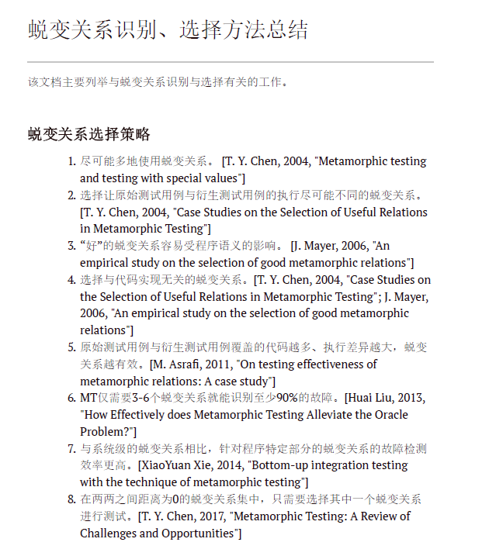
实验设置
测试用例集
FastJson测试用例约减方案
详细的内容在蜕变关系识别方法总结.pdf文档中

Slide 24
实验设置
蜕变关系
实验室程序的蜕变关系获取
利用METRIC技术分别得到184、142、1130和3512个蜕变关系
METRIC技术的关键步骤
比较完整测试帧
记录蜕变关系
判断蜕变关系数量是否达到要求
挑选两个有意义有区别的完整测试帧作为识别蜕变关系的候选对
用户识别蜕变关系，并记录
重复以上步骤直到遍历所有的候选对或者到达预定数目的蜕变关系
TF1: Typy of vehicle_{motorcycle}, day of week_{weekday}, discount coupon_{no}, actual hours_{(0.0, 2.0)}
TF2: Typy of vehicle_{motorcycle}, day of week_{weekday}, discount coupon_{no}, actual hours_{(2.0, 4.0)}
MR：摩托车车主在工作日停车，没有提供折扣券，如果停车时间从 (0.0, 2.0)增加到 (2.0, 4.0)，那么停车费用也增加

Slide 25
实验设置
蜕变关系
grep蜕变关系获取
RES：原始测试用例的正则表达式；IFS：原始测试用例的输入文件；REF：衍生测试用例的正则表达式；IFF：衍生测试用例的输入文件；O1：原始测试的输出；O2：衍生测试用例的输出
MR1：REF将RES的范围字符集转化为它的等价形式，并且转化后的范围字符集中的元素顺序是随机排列的；IFS与IFF完全相同；如果O1与O2不相同，那么该蜕变关系被违反
MR2：REF随机地枚举RES范围字符集中的元素，并且在元素之间插入“|”；
IFS与IFF完全相同；如果O1与O2不相同，那么该蜕变关系被违反
MR3：RES是用“[]”封装的简单字符集合，REF将RES中的每个元素用“[]”封装，并且元素之间插入“|”；IFS与IFF完全相同；如果O1与O2不相同，那么该蜕变关系被违反
MR4：REF将RES的范围字符集分割成两个较小的范围字符集，分割后的范围字符集之间插入“|”
RES: [1-3]; REF: [312]
RES: [1-3]; REF: 2|3|1
RES: [123]; REF: [1]|[2]|[3]
RES: [1-4]; REF: [1-2]|[3-4]

Slide 26
实验设置
蜕变关系
grep蜕变关系获取
RES: “123”; REF: [312]
MR5：RES是一个简单字符集合，并且不包含元字符，REF将RES集合中的元素重新排列，并将排列后的字符集合用”[]”封装； IFS与IFF完全相同；如果O2不包含O1，那么该MR被违反
MR6：RES是一个简单字符集合，并且不包含元字符，REF将RES中的元素重新排列，并在元素之间插入”|”；IFS与IFF完全相同；如果O2不包含O1，那么该MR被违反
MR7：RES是一个范围字符集，REF是RES的一个真子集； IFS与IFF完全相同；如果O1不包含O2，那么该MR被违反
MR8：RES存在一个范围字符集，REF的范围字符集包含RES的范围字符集；IFS与IFF完全相同；如果O2不包含O1，那么该MR被违反
RES: “123”; REF: “3|1|2“
RES: “[1-9]”; REF: “[1-4]“
RES: “[1-4]”; REF: “[1-9]“

Slide 27
实验设置
蜕变关系
grep蜕变关系获取
MR9：REF在RES的末尾插入“|”和如下元字符中的任意一个：[[:digit:]]，[^[:digit:]]，\w，and \W；IFF在IFS的基础上增加一行内容，该内容匹配增加的元字符；如果O1和新增的内容不包含在O2中，那么该MR被违反
MR10：REF在RES的基础上增加一个表示重复的元字符“+”or{1}， IFF与IFS完全相同；如果O2与O1不相同，那么该MR被违反
MR11：RES必须包含成对元字符（例如：\w和\W；[[:digit:]] 和[^[:digit:]]）中的一个，REF将RES中的元字符替换为另一个与之配对的元字符；IFF与IFS完全相同，且包含至少两行内容，这两行内容分别匹配成对的元字符；如果O1与O2相等，或者O1与O2的内容合并之后与IFS不同，那么该MR被违反
RES: “123”; REF: “123|\w”
RES: “123”; REF: “123{1}”
RES: “^\w$”; REF: “^\W$”

Slide 28
实验设置
蜕变关系
grep蜕变关系获取
MR12：REF将RES的一个或者多个字符替换成“.”，IFS与IFF完全相同；如果O2不包含O1，那么该MR被违反
RES: “1234”; REF: “1..4”

Slide 29
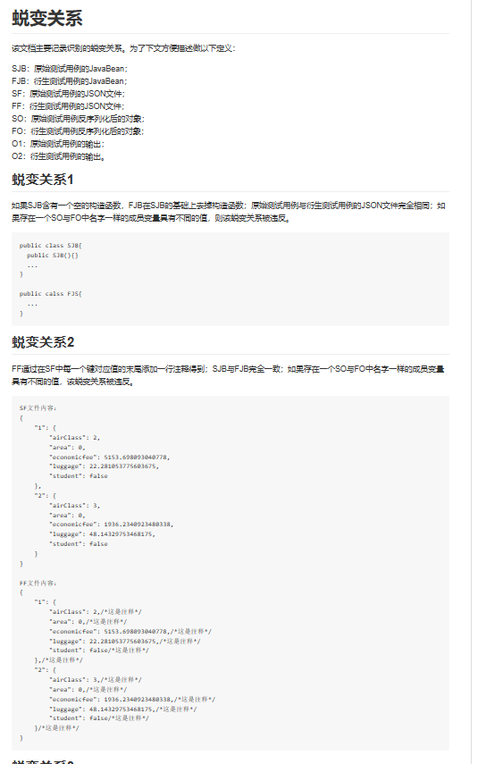
实验设置
蜕变关系
FastJson蜕变关系获取
分析FastJson的用户手册以及eishay基准系统的输入输出得到如下蜕变关系：
详细的内容在MRs.pdf文档中

Slide 30
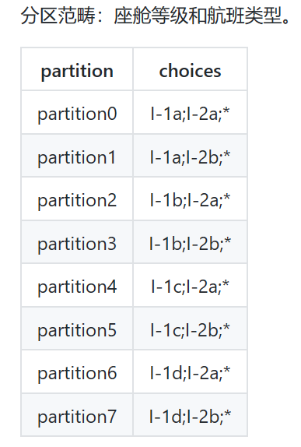
实验设置
分区
实验室程序-ACMS
随机选取两个范畴，然后将它们的选项进行组合，并删除无效的组合，最后得到分区模式
分区依据：
实际测试过程中不知道故障的具体位置
课题组前期研究表明，APT的故障检测效率与分区数目没有明显的关联

Slide 31
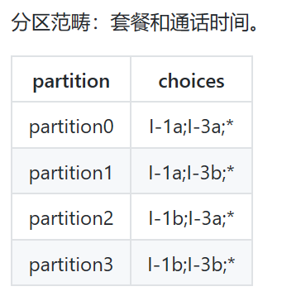
实验设置
分区
实验室程序-CUBS
随机选取两个范畴，然后将它们的选项进行组合，并删除无效的组合，最后得到分区模式
分区依据：
实际测试过程中不知道故障的具体位置
课题组前期研究表明，APT的故障检测效率与分区数目没有明显的关联

Slide 32
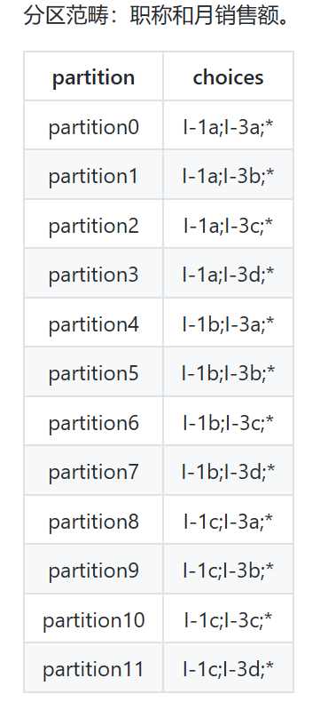
实验设置
分区
实验室程序-ERS
随机选取两个范畴，然后将它们的选项进行组合，并删除无效的组合，最后得到分区模式
分区依据：
实际测试过程中不知道故障的具体位置
课题组前期研究表明，APT的故障检测效率与分区数目没有明显的关联

Slide 33
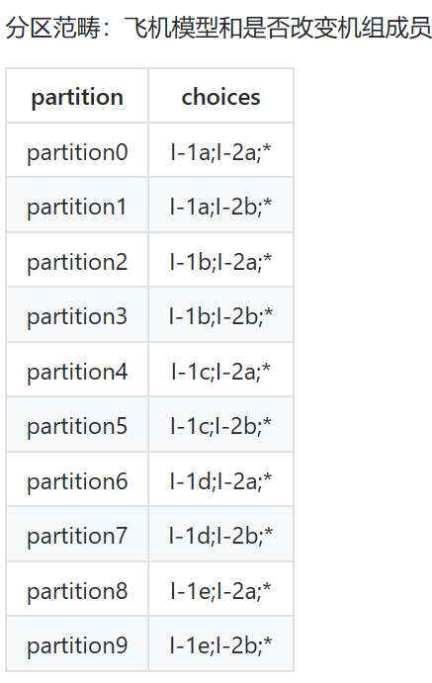
实验设置
分区
实验室程序-MOS
随机选取两个范畴，然后将它们的选项进行组合，并删除无效的组合，最后得到分区模式
分区依据：
实际测试过程中不知道故障的具体位置
课题组前期研究表明，APT的故障检测效率与分区数目没有明显的关联

Slide 34
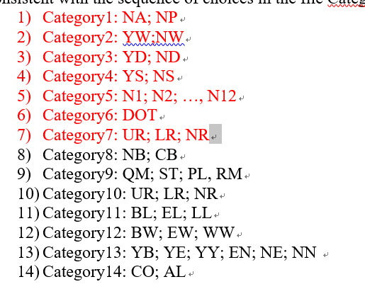
实验设置
分区
grep程序
在实验的过程中，如果将每个完整测试帧作为一个分区，将得到最“细”粒度的划分。AMT是基于分区上的技术，并且需要在一个分区中多次选择测试用例，因此这种分区方式不可行，需要“粗”粒度的分区模式
grep的范畴分组

Slide 35
实验设置
分区
grep粗粒度的分区模式
忽略一部分范畴，考虑剩下的范畴中选项的组合：
测试帧1：#;NA;YW
分区模式1：考虑A组范畴，忽略B组范畴
分区模式2：考虑B组范畴，忽略A组范畴
测试帧2：#;YW;NA;#
分区模式1
经统计，包含A组选项的测试帧数目为99762。为了让每个分区中的平均测试用例数目超过两个，基于包含相同选项的测试帧具有相似的执⾏路径这一考虑，忽略测试帧中选项的次序，得到552个“粗粒度的测试帧”
实验中打算用分区模式1
分区模式2
与得到分区模式1的方法相似，对所有的完整测试帧进行处理，最后得到3380个“粗粒度的测试帧”

Slide 36
实验设置
分区
FastJson
随机选取两个范畴，然后将它们的选项进行组合，并删除无效的组合，最后得到分区模式
分区依据：
实际测试过程中不知道故障的具体位置
课题组前期研究表明，APT的故障检测效率与分区数目没有明显的关联

Slide 37
实验设置
测试剖面
将均等概率分布作为初始测试剖面，其依据为：
课题组前期的研究表明，APT的故障检测效率与初始测试剖面没有明显的关系
在实际的测试活动中测试人员可能对待测软件没有较深的理解，即不能利用测试经验设置初始测试剖面，在这种情况下，我们想探究AMT的故障检测效率
AMT具有适应性，可以在测试的过程中根据测试历史调整测试剖面，使得效率大的分区被检测的概率大

Slide 38
实验结果
研究问题
AMT的故障检测效率是否比传统的MT更高效？
F-measure：揭示第一个故障需要的测试用例数目
F2-measure：揭示第一个故障之后，再揭示一个故障需要的测试用例数目
适应性地选择测试用例以及蜕变关系对AMT的性能有何的影响？
F-Time：揭示第一个故障需要的时间
F2-Time：揭示第一个故障之后，再揭示一个故障需要的时间
蜕变关系与原始测试用例的选择对MT故障检测效率的影响？
哪一个测试用例选择策略（MAPT和RAPT）能够提升MT更高的故障检测效率？
哪一种蜕变关系选择策略（ Random和PBMR ）能够提升MT更高的故障检测效率？

Slide 39
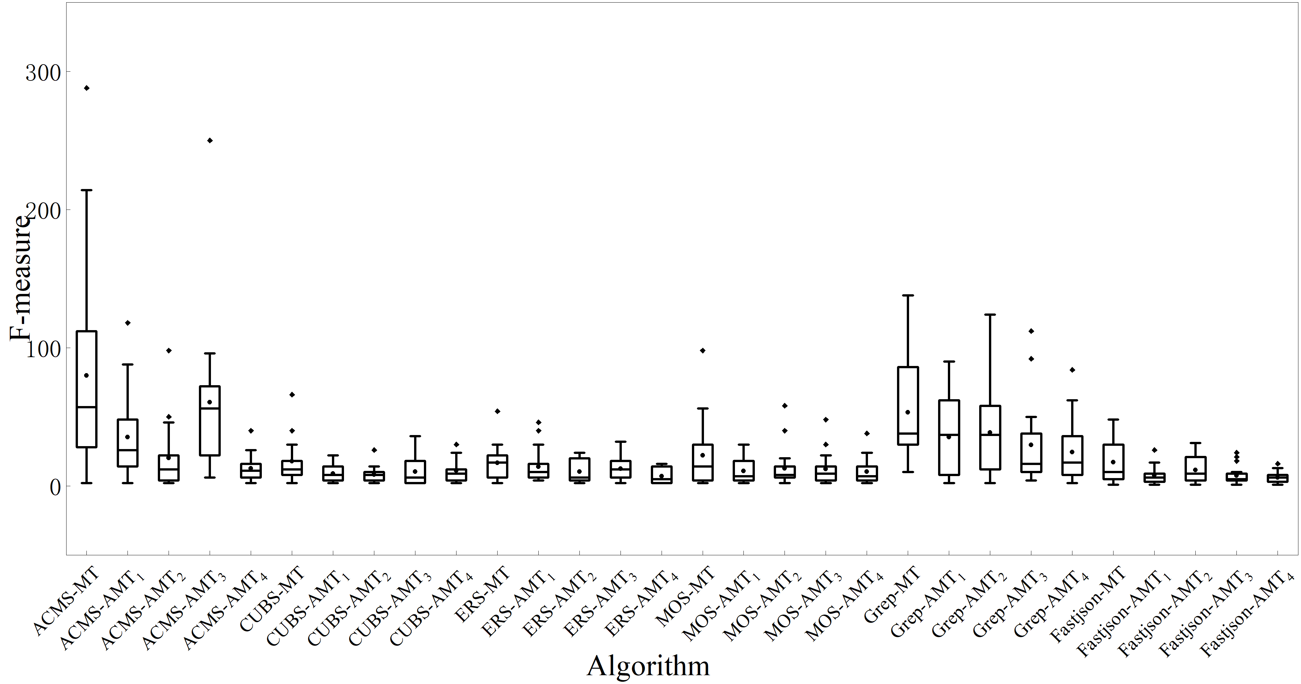
实验结果
RQ1：AMT的故障检测效率
AMT₁ : MAPT plus Random
AMT₂ : MAPT plus PBMR
AMT₃ : RAPT plus Random
AMT₄ : MAPT plus PBMR
AMT的故障检测效率更高、更稳定

Slide 40
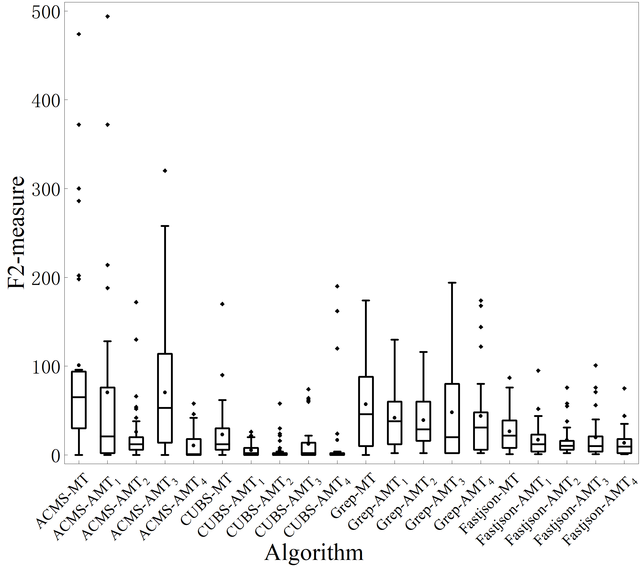
实验结果
RQ1：AMT的故障检测效率
AMT₁ : MAPT plus Random
AMT₂ : MAPT plus PBMR
AMT₃ : RAPT plus Random
AMT₄ : MAPT plus PBMR
AMT的故障检测效率更高、更稳定

Slide 41
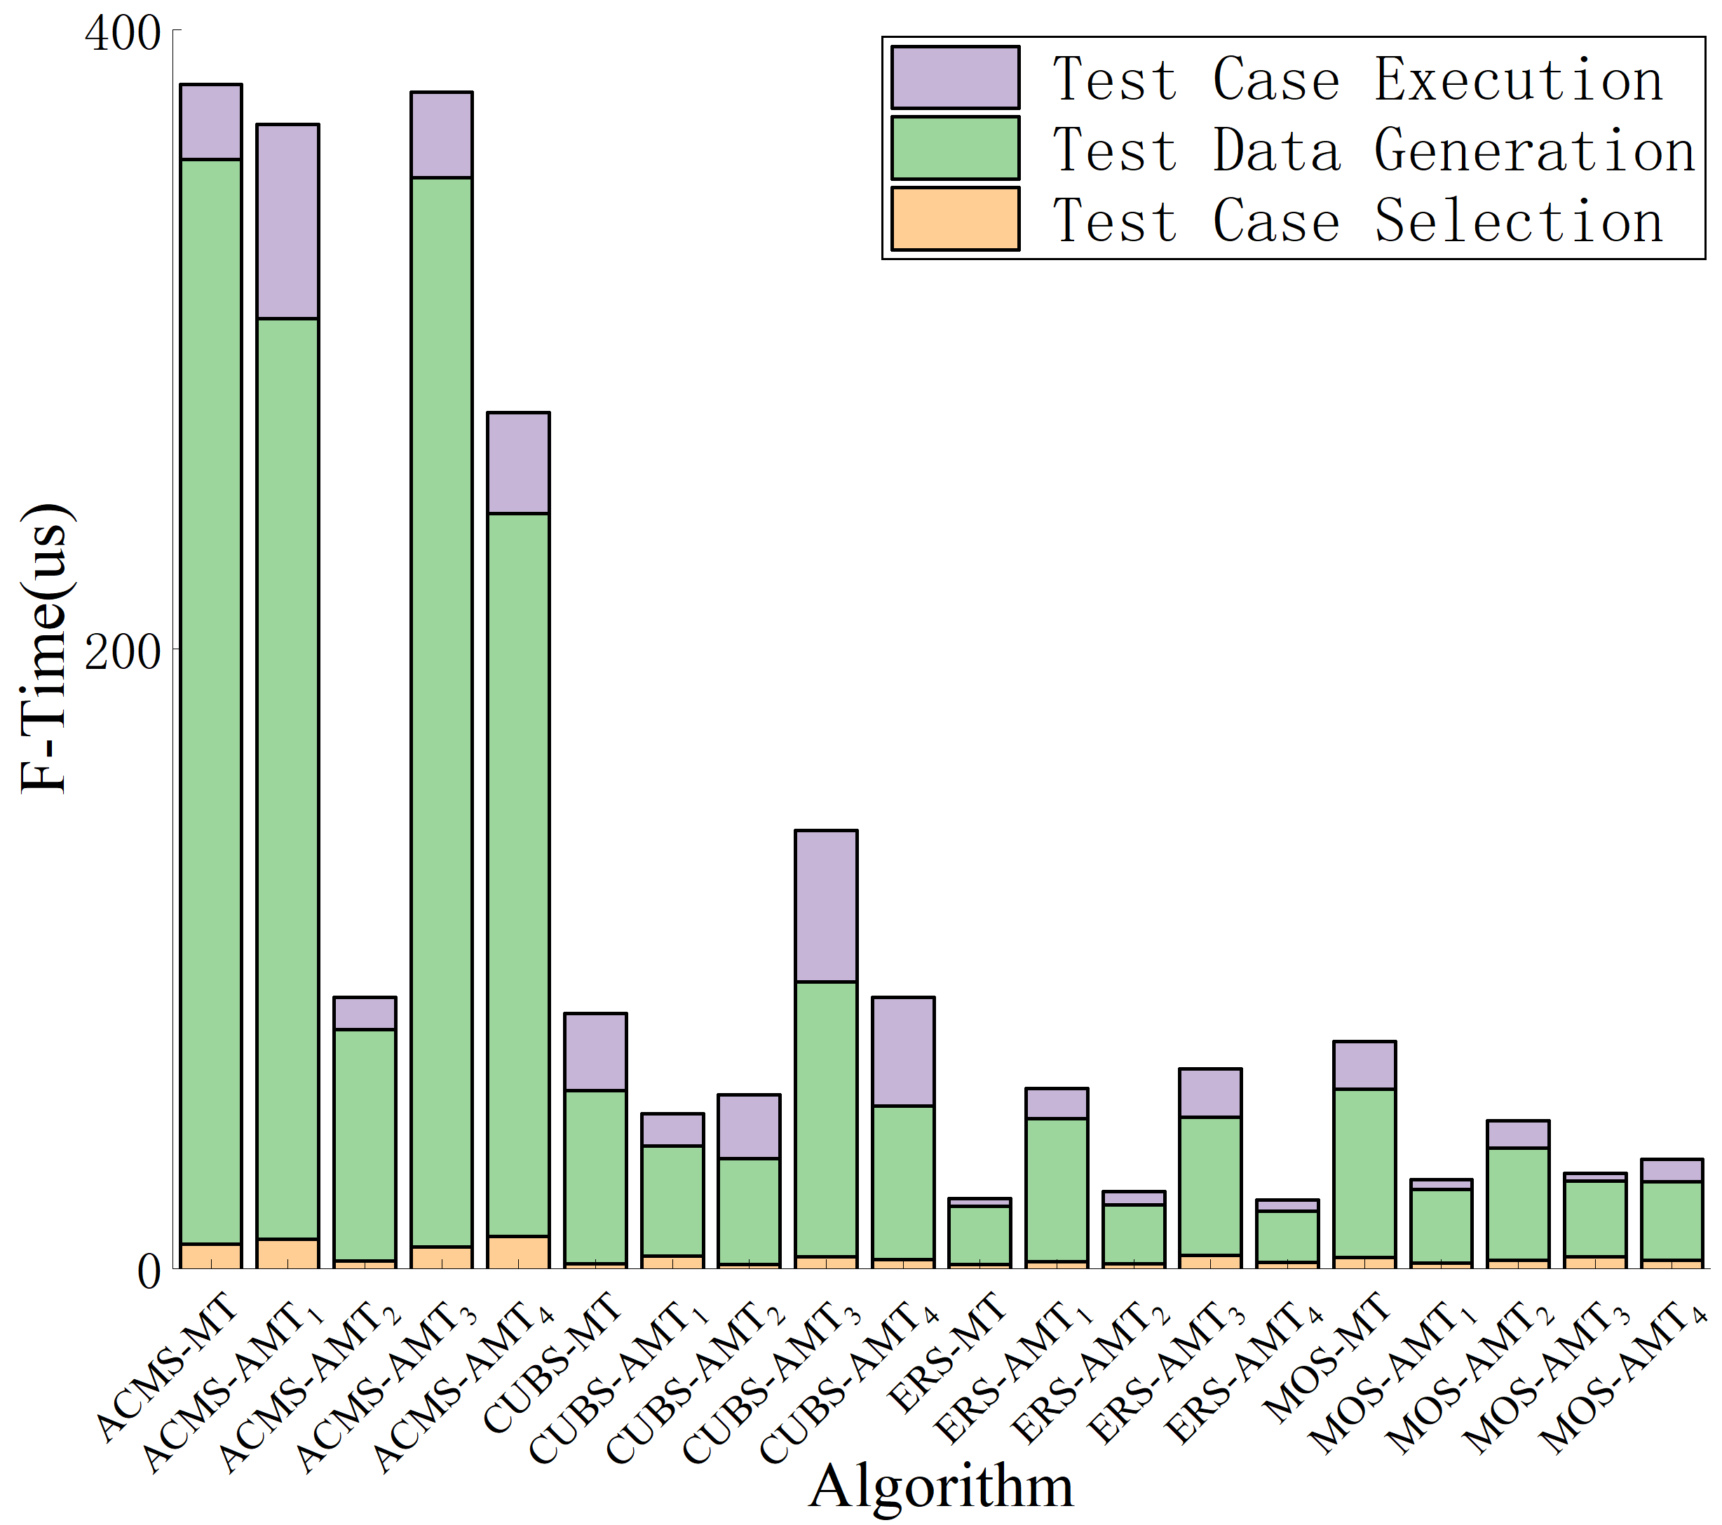
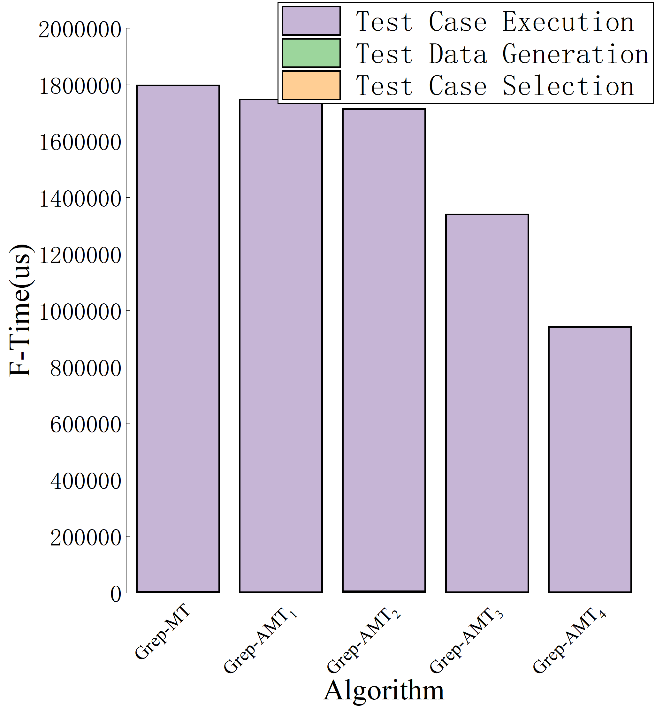
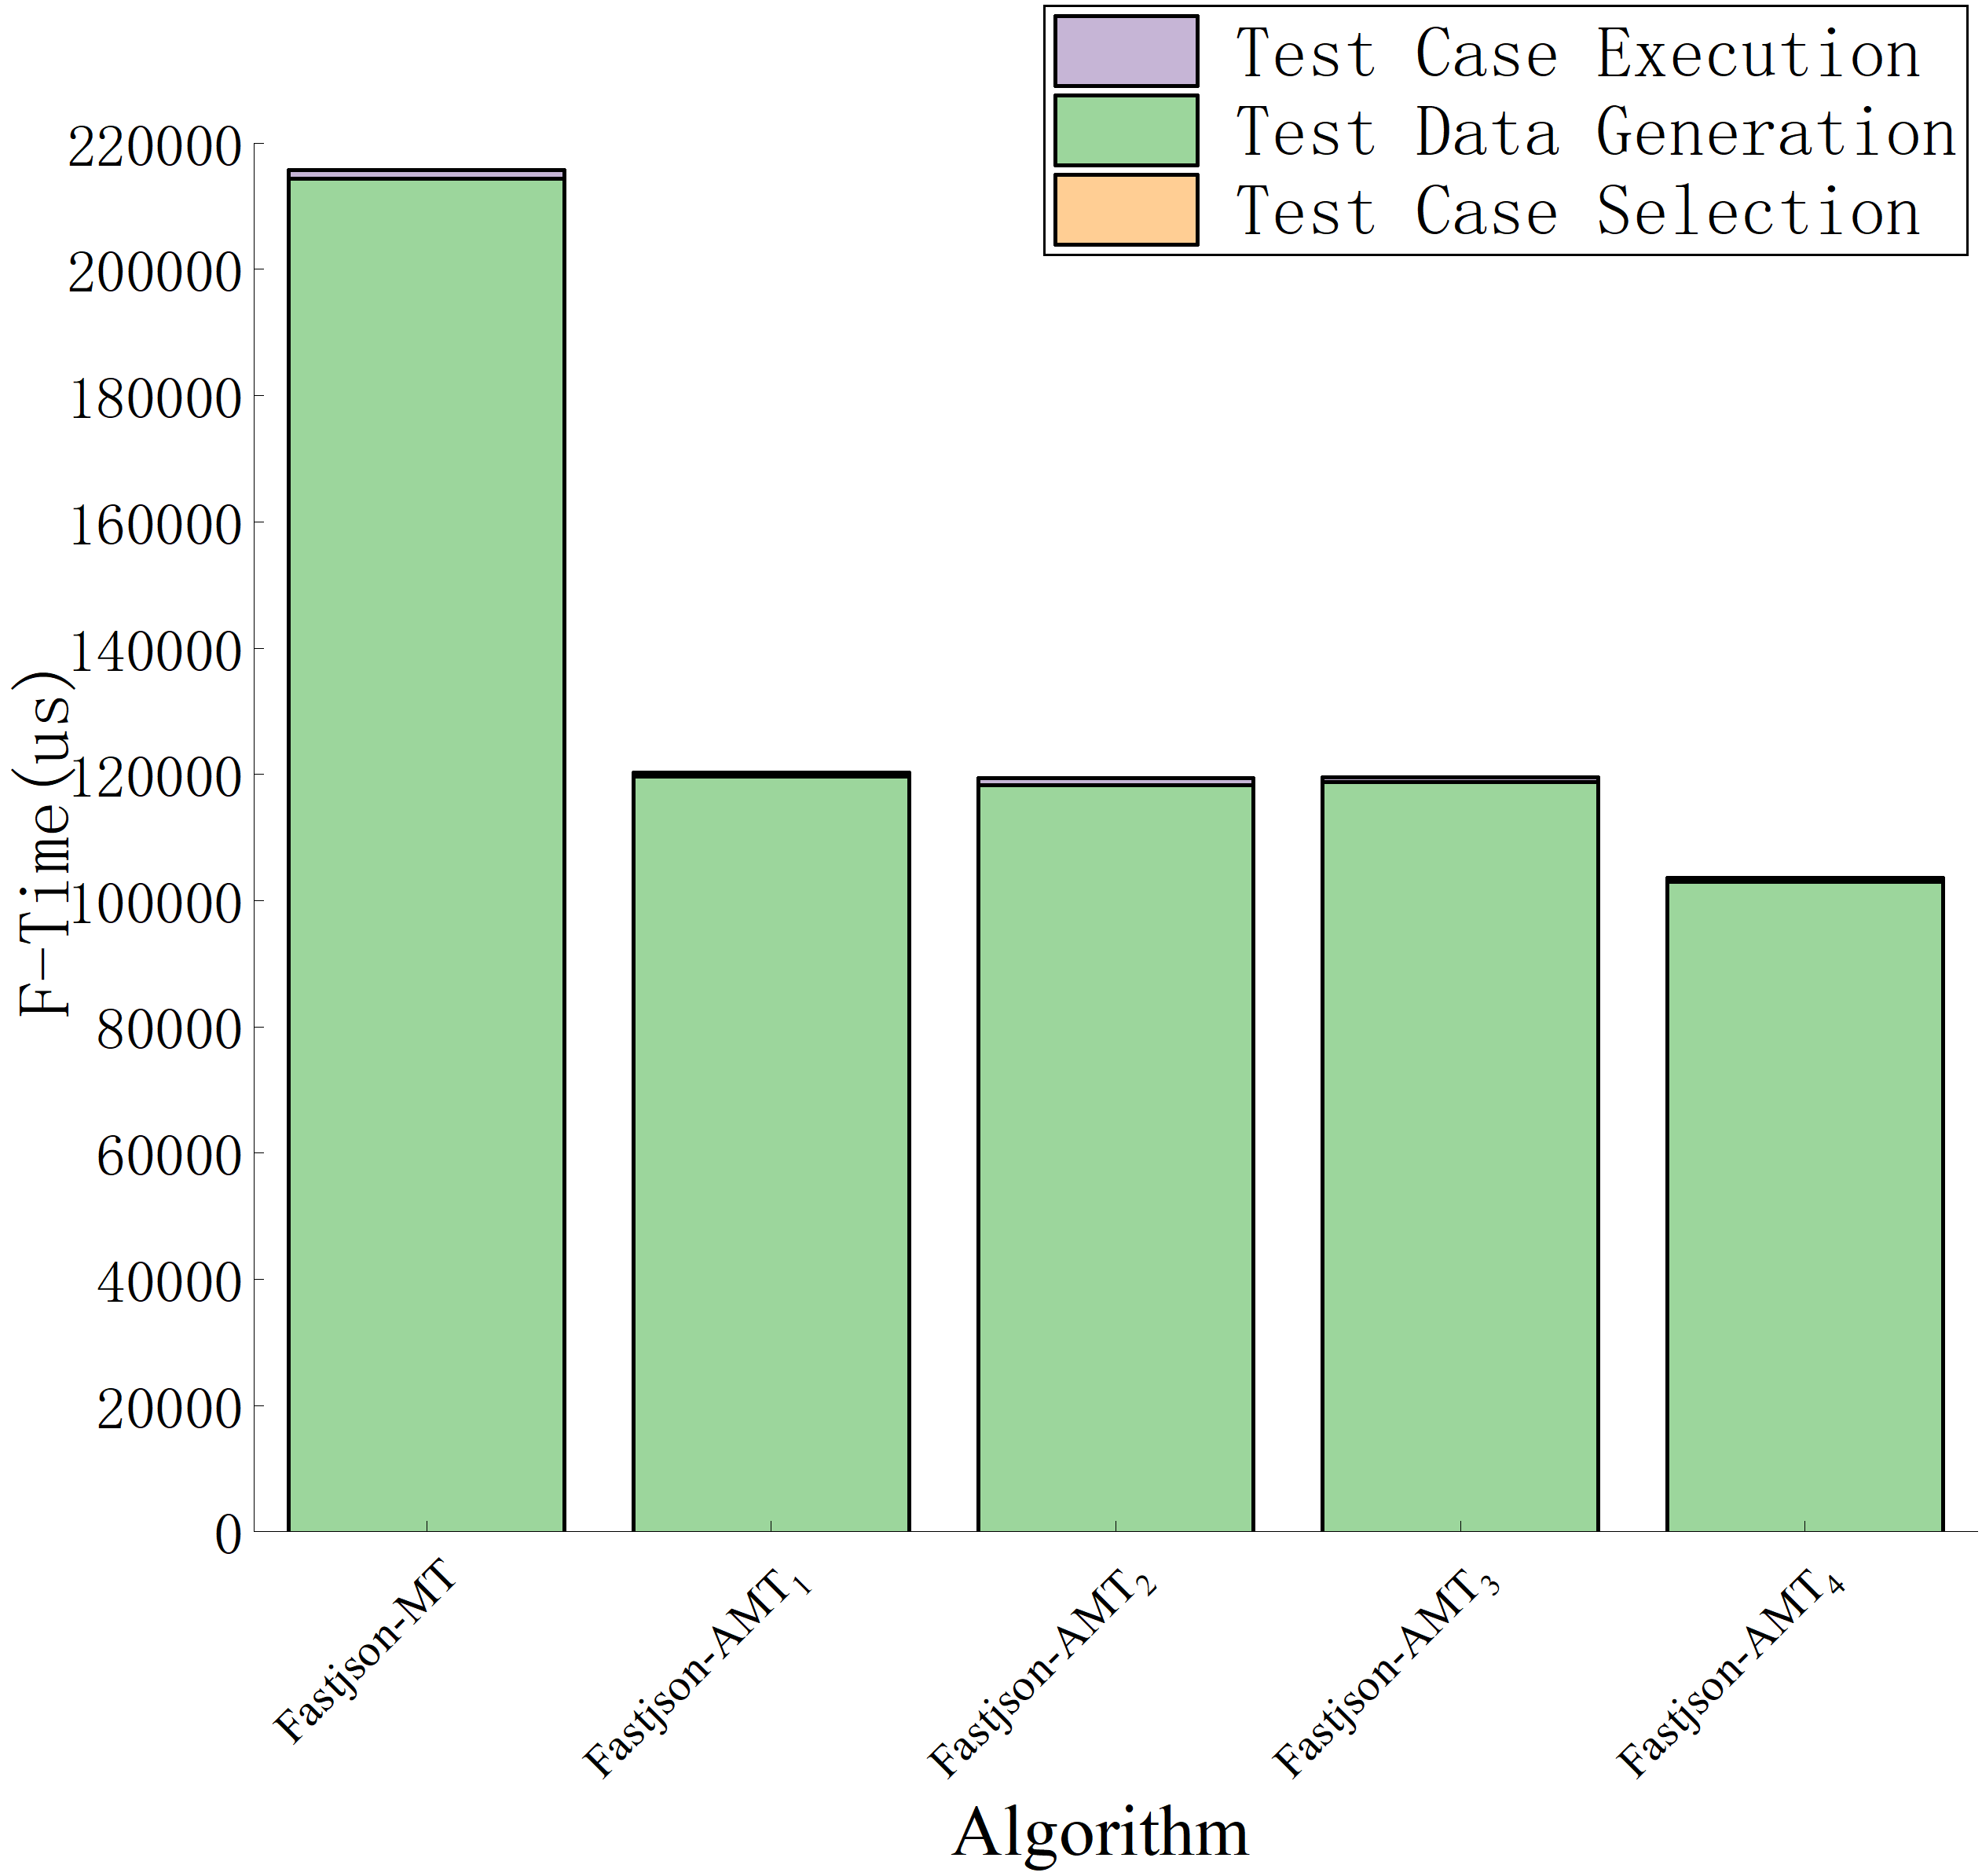
实验结果
RQ2：AMT的性能
测试用例选择的开销在测试开销中占比很小
相比MT，AMT通过减少测试用例生成、执行的次数提高性能

Slide 42
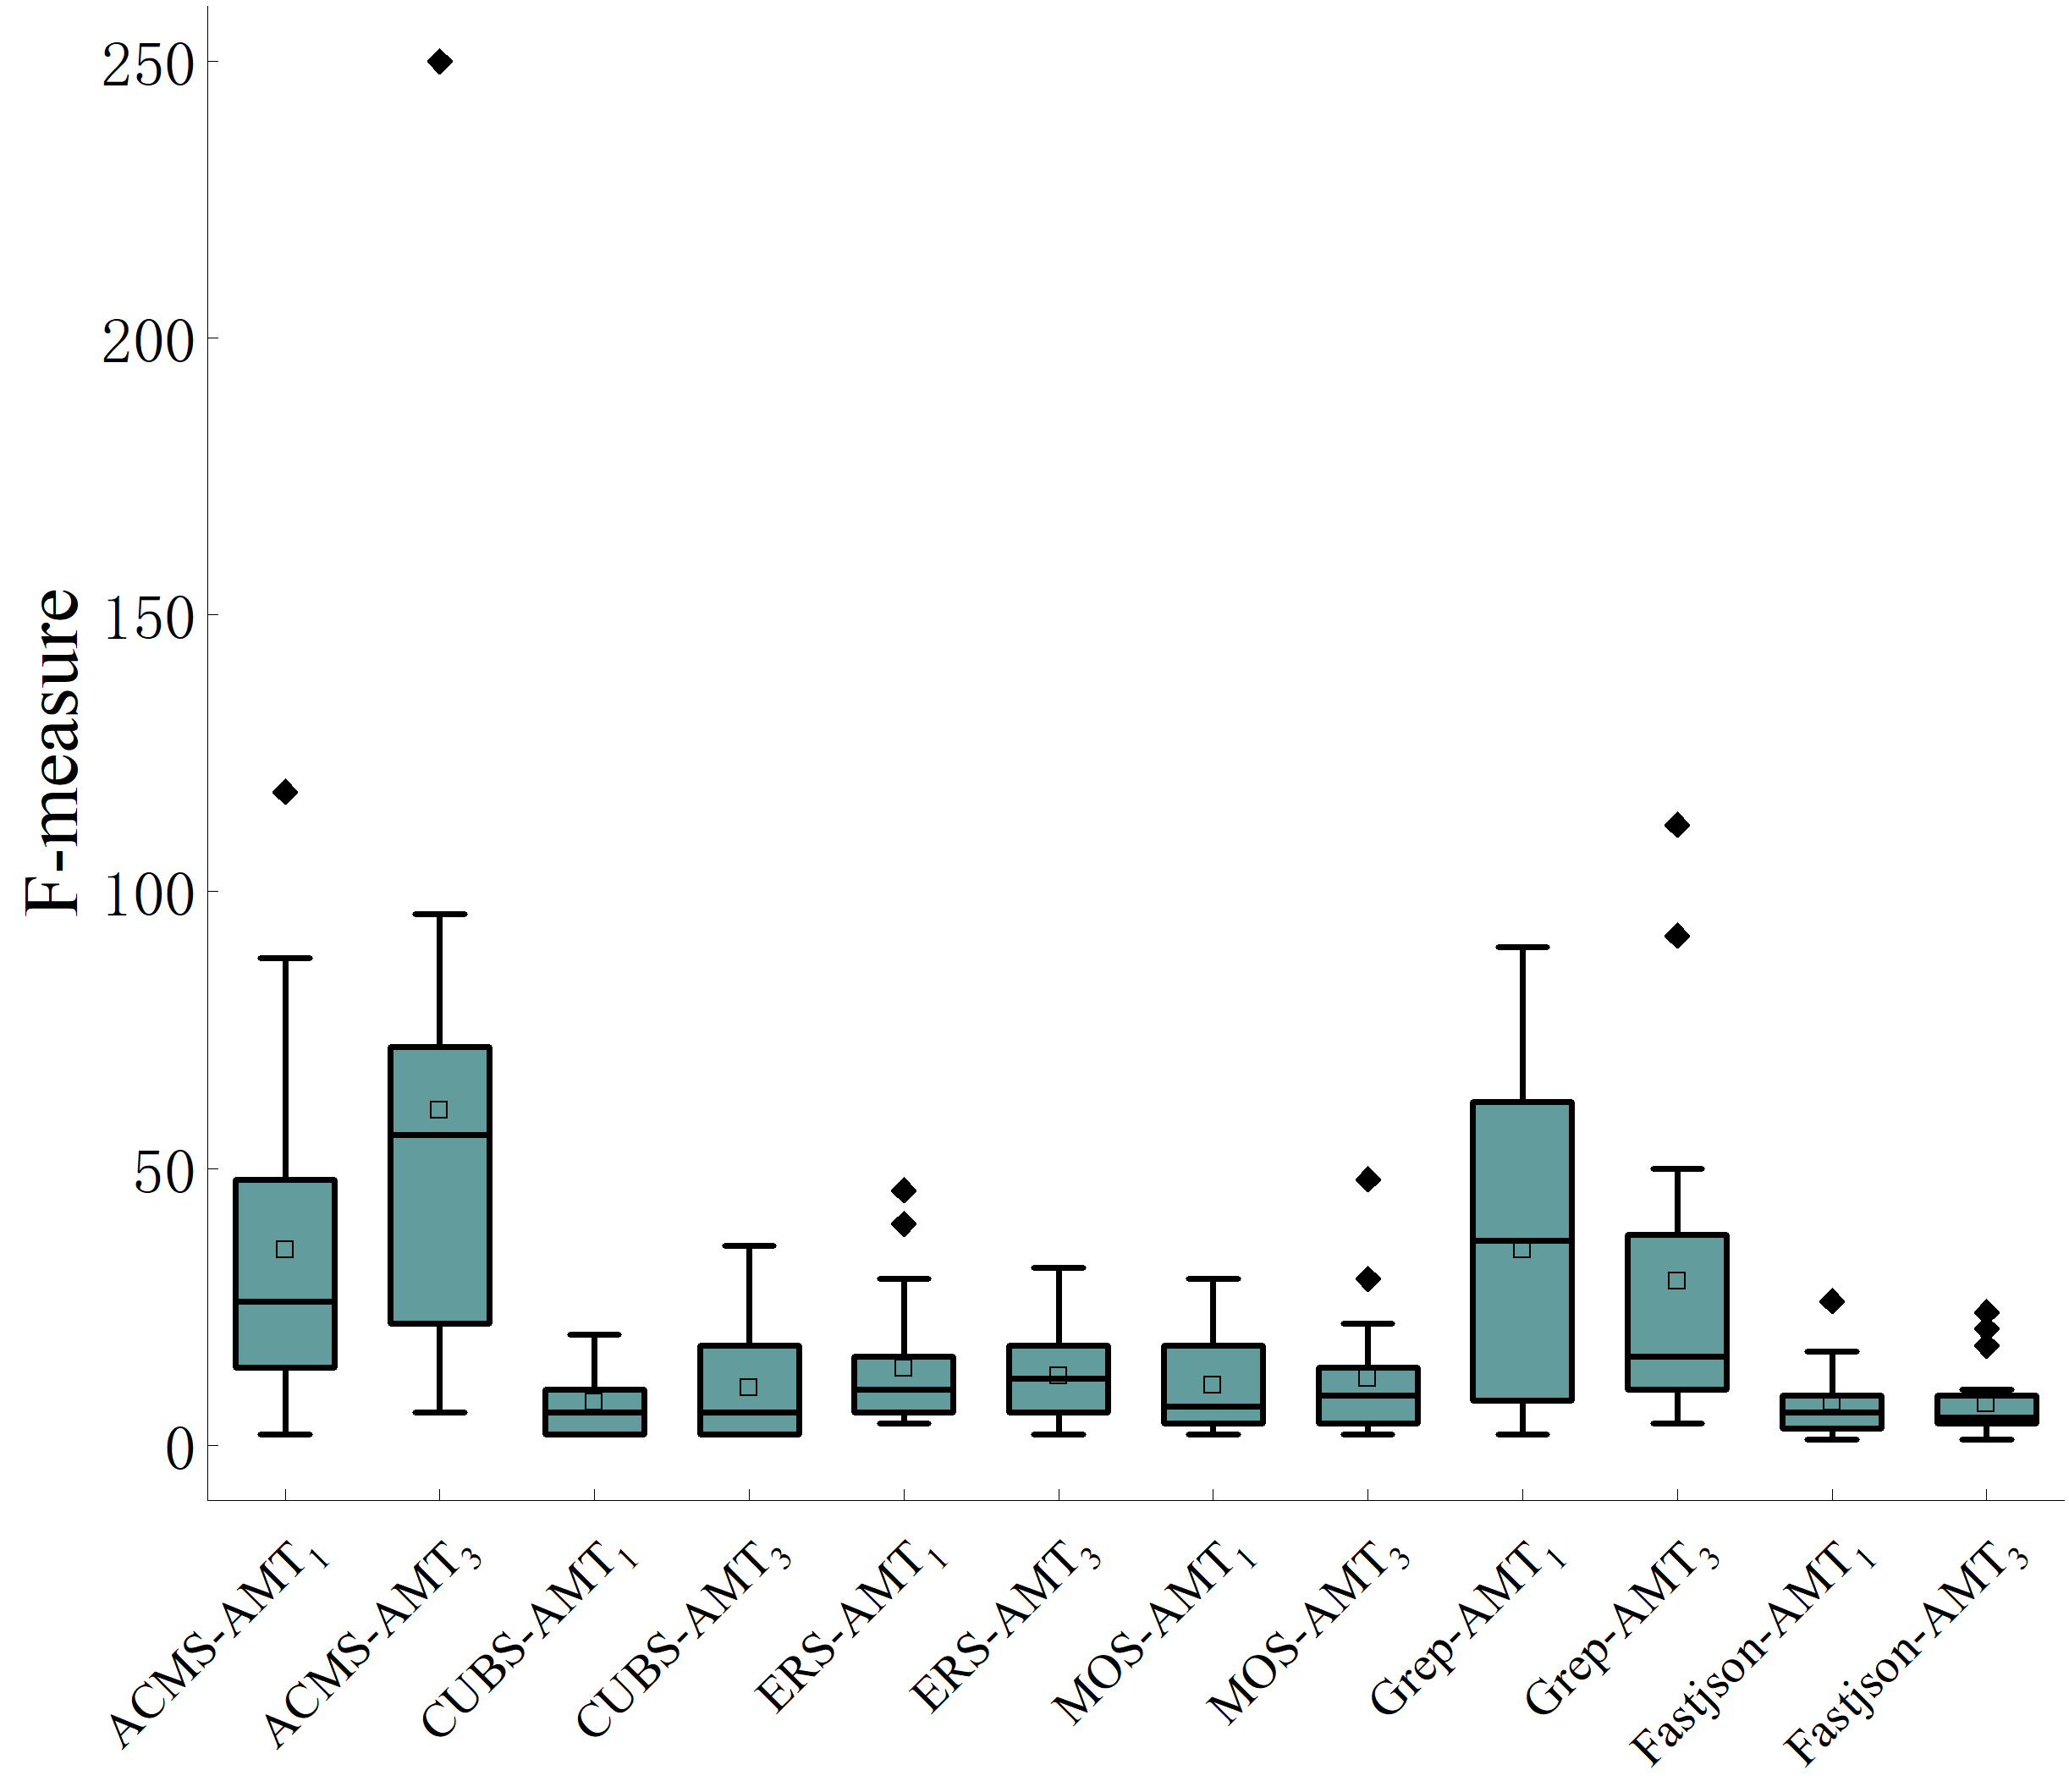
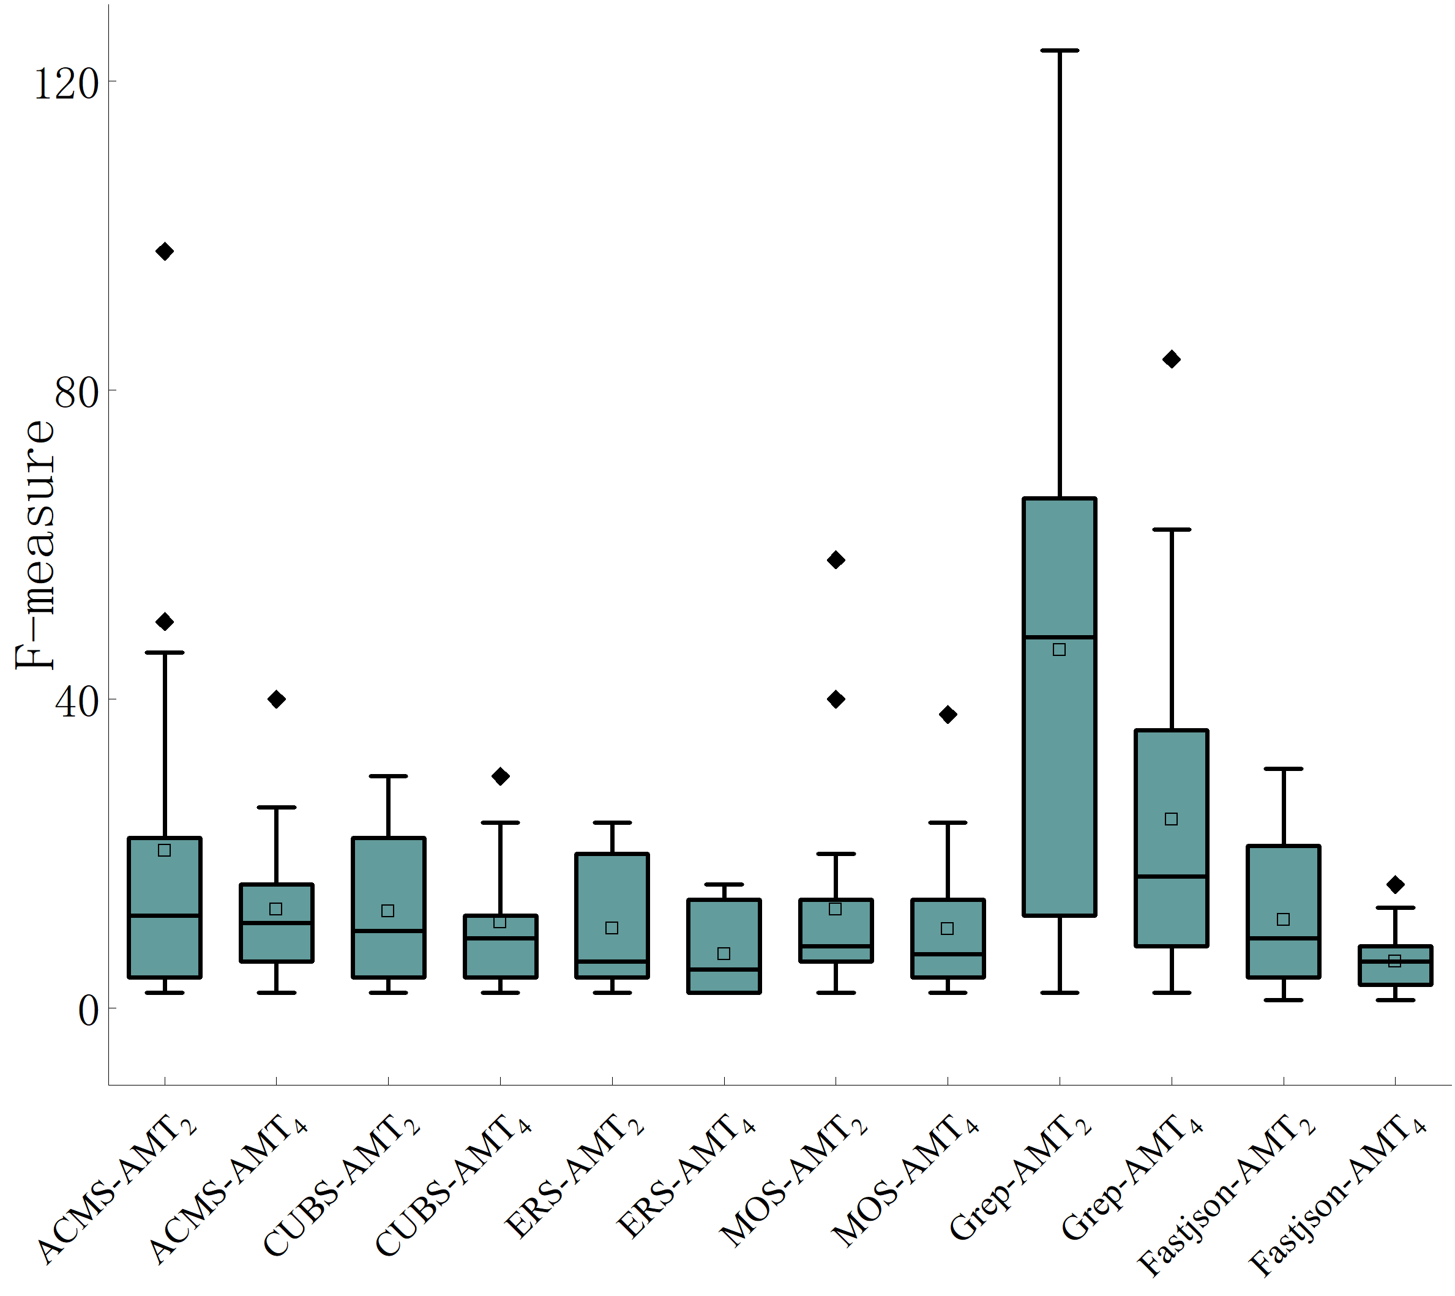
实验结果
RQ3：原始测试用例选择对MT故障检测效率的影响
相比MAPT，RAPT提升MT故障检测的效率更明显

Slide 43
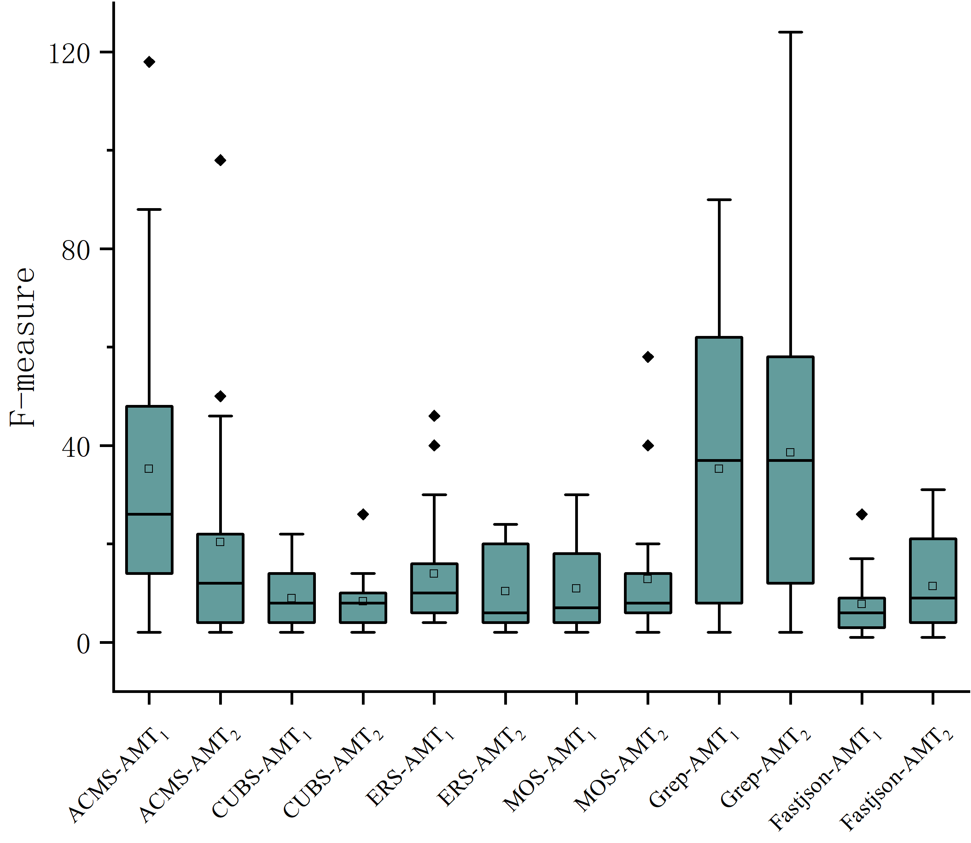
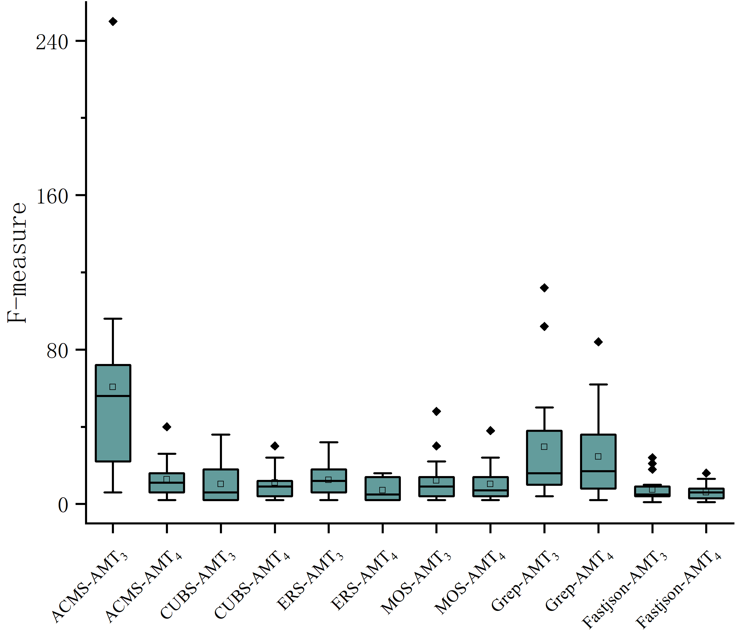
实验结果
RQ3：蜕变关系选择对MT故障检测效率的影响
相比Random，PBMR提升MT故障检测的效率更明显

Slide 44
实验结果
RQ3：哪一种方式（选择测试用例和选择蜕变关系）提升MT故障检测效率的效果更明显？
是否需要补充一组Random选择测试用例，PBMR选择蜕变关系的实验？

